Slide 1

RESOLUTION DE PROBLEMES
ETAT § COMPARAISON
ENTRAINEMENT

Slide 2

Salut ! C'est parti pour un premier entrainement sur les situations de COMPARAISON et de COMPOSITIONt
Salut ! Oui mais commençons par un petit rappel !

Slide 3

Commençons par rappeler ce que nous savons du vocabulaire de l'énoncé...
Oui les mots qui accompagnent une valeur d'ETAT ou de COMPARAISON

Slide 4
Es-tu capable de me donner des mots qui indiquent qu'une valeur est une valeur d'ETAT ?
Es-tu capable de me donner des mots qui indiquent qu'une valeur est une valeur de COMPARAISON ?

Slide 5








Voici une liste incomplète des mots qui vont avec les valeurs d'ETAT
Et ici la liste des groupes de mots qui vont avec les valeurs de COMPARAISON

Slide 6

Tu sors ton ardoise ! (Ou bien une feuille)
Aller ! Un petit jeu

Slide 7


Sur l'un des côtés tu écris ETAT !
Et sur l'autre côté tu écris COMPARAISON
ETAT
COMPARAISON

Slide 8

Hier, le thermomètre indiquait une temperature de 23 dégrés, aujourd'hui il fait 29 dégrés, de combine de degrés fait-il plus chaud aujourd'hui ?
Et indique la valeur du nombre 23 en levant ton ardoise du bon côté !
Lis ce premier problème
ETAT
COMPARAISON

Slide 9
Hier, le thermomètre indiquait une temperature de 23 dégrés, aujourd'hui il fait 29 dégrés, de combine de degrés fait-il plus chaud aujourd'hui ?
En effet c'est la temperature qu'il faisait !
C'est un état !
ETAT
COMPARAISON

Slide 10
Hier, le thermomètre indiquait une temperature de 23 dégrés, aujourd'hui il fait 29 dégrés, de combine de degrés fait-il plus chaud aujourd'hui ?
Et indique la valeur du nombre 29 en levant ton ardoise du bon côté !
ETAT
COMPARAISON

Slide 11
Hier, le thermomètre indiquait une temperature de 23 dégrés, aujourd'hui il fait 29 dégrés, de combine de degrés fait-il plus chaud aujourd'hui ?
Et oui car c'est la temperature qu'il fait !
C'est aussi un état !
ETAT
COMPARAISON

Slide 12
Hier, le thermomètre indiquait une temperature de 23 dégrés, aujourd'hui il fait 29 dégrés, de combine de degrés fait-il plus chaud aujourd'hui ?
Indique la valeur du point d'interrogation ?
ETAT
COMPARAISON

Slide 13
Hier, le thermomètre indiquait une temperature de 23 dégrés, aujourd'hui il fait 29 dégrés, de combine de degrés fait-il plus chaud aujourd'hui ?
Indique la valeur du point d'interrogation ?
On a le terme plus chaud !
ETAT
COMPARAISON

Slide 14
Hier, le thermomètre indiquait une temperature de 23 dégrés, aujourd'hui il fait 29 dégrés, de combine de degrés fait-il plus chaud aujourd'hui ?
Donc on a affaire à une valeur de comparaison,
On a le terme plus chaud !
ETAT
COMPARAISON

Slide 15

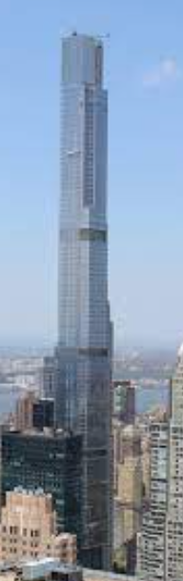
La tour One World Trade Center à New-York fait 541 mètres, c'est combien plus haut que la tour Central Park Tower qui elle fait 472 mètres ?
Allez ! Même travail !
ETAT
COMPARAISON

Slide 16
La tour One World Trade Center à New-York fait 541 mètres, c'est combien plus haut que la tour Central Park Tower qui elle fait 472 mètres ?
C'est la taille qu'elle fait ! Donc ...
ETAT
ETAT
COMPARAISON

Slide 17
La tour One World Trade Center à New-York fait 541 mètres, c'est combien plus haut que la tour Central Park Tower qui elle fait 472 mètres ?
Alors ?
Hum ...
ETAT
COMPARAISON

Slide 18
La tour One World Trade Center à New-York fait 541 mètres, c'est combien plus haut que la tour Central Park Tower qui elle fait 472 mètres ?
Tu en penses quoi ?
Ben ... ETAT !
ETAT
COMPARAISON

Slide 19
La tour One World Trade Center à New-York fait 541 mètres, c'est combien plus haut que la tour Central Park Tower qui elle fait 472 mètres ?
Et le point d'interrogation ?
ETAT
COMPARAISON

Slide 20
La tour One World Trade Center à New-York fait 541 mètres, c'est combien plus haut que la tour Central Park Tower qui elle fait 472 mètres ?
Une aide ?
ETAT
COMPARAISON

Slide 21
La tour One World Trade Center à New-York fait 541 mètres, c'est combien plus haut que la tour Central Park Tower qui elle fait 472 mètres ?
COMPARAISON !
ETAT
COMPARAISON

Slide 22
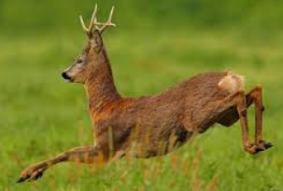
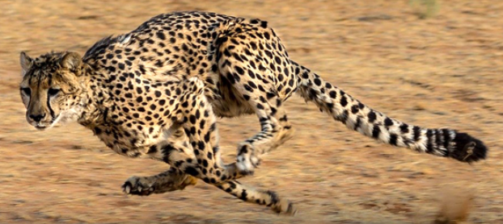
Le guépard a une vitesse moyenne de 90 km/h. Alors que le chevreuil court 12 km/h moins vite, quelle est la vitesse moyenne du chevreuil ?
Allez ! Un dernier !
ETAT
COMPARAISON

Slide 23
Le guépard a une vitesse moyenne de 90 km/h. Alors que le chevreuil court 12 km/h moins vite, quelle est la vitesse moyenne du chevreuil ?
C'est sa Vitesse : ETAT !
ETAT
COMPARAISON

Slide 24
Le guépard a une vitesse moyenne de 90 km/h. Alors que le chevreuil court 12 km/h moins vite, quelle est la vitesse moyenne du chevreuil ?
"moins vite ": COMPARAISON!
ETAT
COMPARAISON

Slide 25
Le guépard a une vitesse moyenne de 90 km/h. Alors que le chevreuil court 12 km/h moins vite, quelle est la vitesse moyenne du chevreuil ?
ETAT
COMPARAISON

Slide 26
Le guépard a une vitesse moyenne de 90 km/h. Alors que le chevreuil court 12 km/h moins vite, quelle est la vitesse moyenne du chevreuil ?
ETAT !
ETAT
COMPARAISON

Slide 27

A bientôt !
Bon travail

